Slide 1






Пізнаємо природу
6 клас
Урок 13
З чого складаються і де використовуються розчини

Slide 2

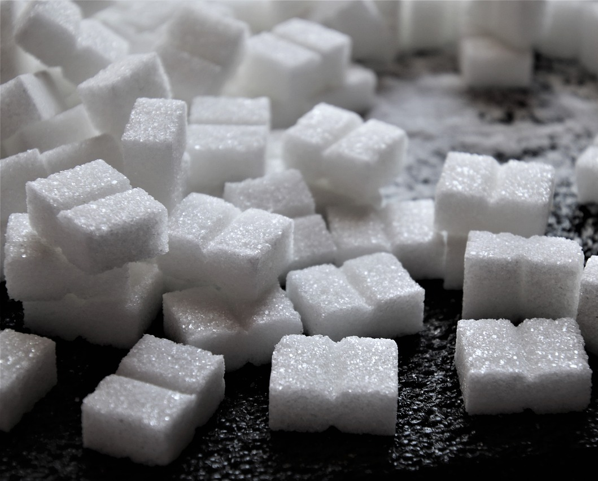
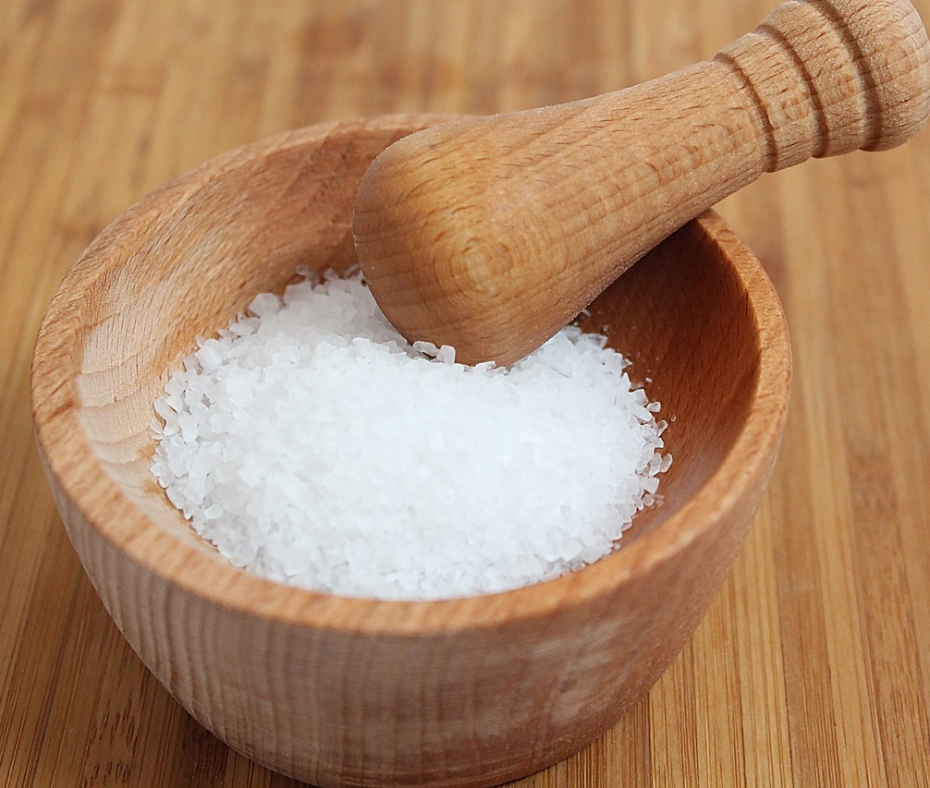
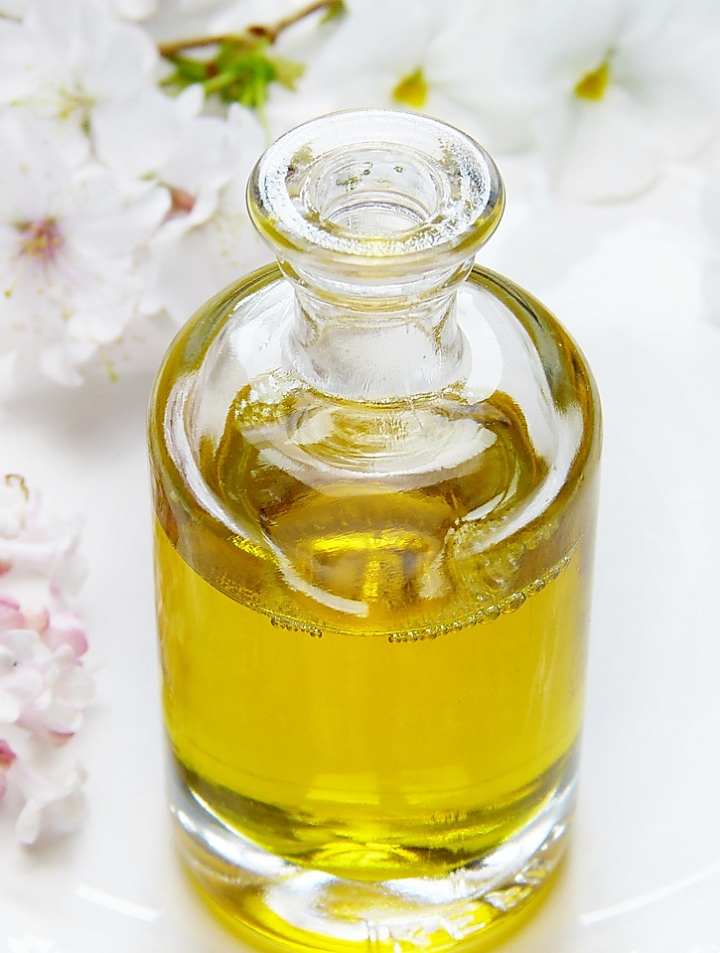
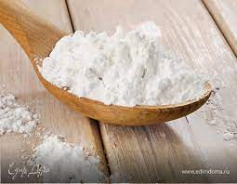



Вибери речовини, що розчиняються у воді: олія, кухонна сіль, крох­маль, цукор.
Цукор
Сіль
Крохмаль
Олія

Slide 3
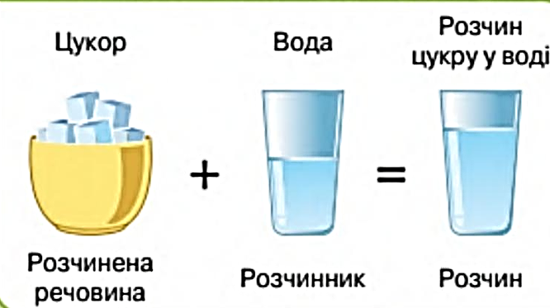
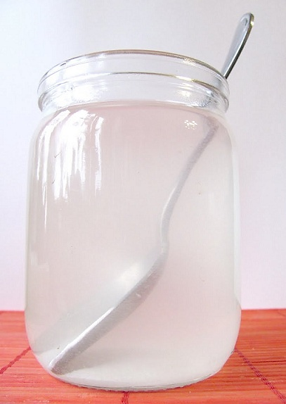
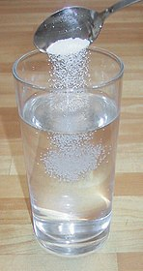
Розчин складається мінімум з двох компонентів — розчинника і розчиненої речовини. Малюнок ілюструє утворення розчину цукру у воді. В одному розчині може бути не одна, а кілька роз­чинених речовин.

Slide 4
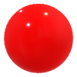
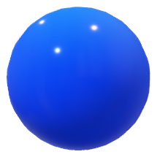
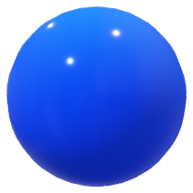

Розчини виглядають однорідними тому, що структурні час­тинки розчиненої речовини рівномірно розподіляються між структурними частин­ками розчинника. Через це роз-чинену речовину не­можливо відокремити від розчинника за допомогою відстоювання чи фільтрування.
Розчинник
Розчинена речовина

Slide 5
Повну презентацію дивіться у відеоуроці

